Slide 1
DUROS DE CERVIZ.
HECHOS.7:51.
INTRODUCCIÓN:
Vosotros, que sois duros de cerviz e incircuncisos de corazón y de oídos, resistís siempre al Espíritu Santo; como hicieron vuestros padres, así también hacéis vosotros.
Aquí en este estudio veremos como muchos de los Judíos eran duros de cerviz y resistían al Espíritu Santo.
Cuando Esteban les estaba exhortando, en cuanto a la muerte de nuestro Señor Jesucristo.
La palabra resistir- Es oponerse, estos Judíos se oponían al Espíritu Santo, así como mucha gente resiste- Se opone al Espíritu Santo.

Slide 2

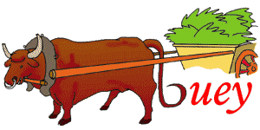
Ellos se oponían al Espíritu Santo.
Por que eran duros:
De Cerviz- O Cuello, es tener el cuello tieso, como un animal testarudo, ejemplifica la terca obstinación de los pecadores contra las instrucciones y mandamientos de Dios.
Eran incircuncisos de corazón- Ósea duros de corazón donde no puede penetrar la palabra de Dios en sus corazones.

Slide 3
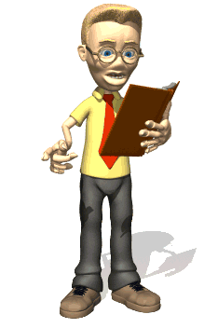
De oídos- Son las personas que oyen con dificultad la palabra de Dios, pero no es por que tengan problema con sus oídos, sino por que la palabra de Dios les ofende.
Tapan sus oídos para no oír.
Hechos.7:57.
Entonces ellos gritaron a gran voz, y tapándose los oídos arremetieron a una contra él.
Y por eso no quieren escuchar la palabra de Dios para obedecerla.

Slide 4
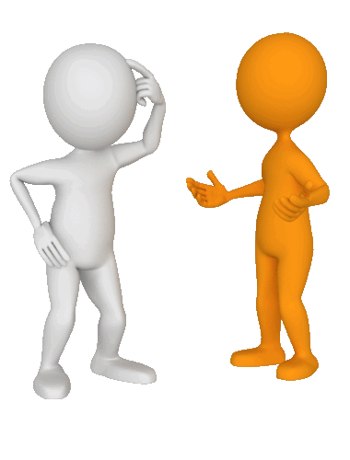
¿CUANDO SOMOS DUROS DE CERVIZ?.
Veremos:
¿Cuándo somos duros de cerviz y resistimos al Espíritu Santo?.
Para que no caigamos en ese error de ser duros de cerviz y oponernos al Espíritu Santo.
Resistimos al Espíritu Santo cuando somos duros de cerviz- Cuello.
El pueblo de Israel era duro de Cerviz.
Exodo.32:9.

Slide 5
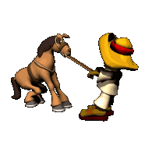
Y el SEÑOR dijo a Moisés: He visto a este pueblo, y he aquí, es pueblo de dura cerviz.
Por que se habían olvidado- Desviado del camino que Dios les había mandado.
V.8.
Bien pronto se han desviado del camino que yo les mandé. Se han hecho un becerro de fundición y lo han adorado, le han ofrecido sacrificios y han dicho: "Este es tu dios, Israel, que te ha sacado de la tierra de Egipto."
Nosotros nos convertimos duros de cerviz, cuando nos olvidamos.

Slide 6
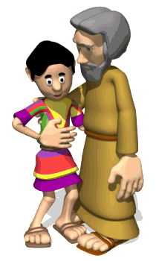

Desviamos del camino de Dios, cuando olvidamos o no cumplimos sus mandamientos.
El pueblo de Israel no debía de endurecer su cerviz.
Deuteronomio.10:16.
Circuncidad, pues, vuestro corazón, y no endurezcáis más vuestra cerviz.
Debían de guardar los mandamientos del Señor.
V.13.
Y que guardes los mandamientos del SEÑOR y sus estatutos que yo te ordeno hoy para tu bien?

Slide 7
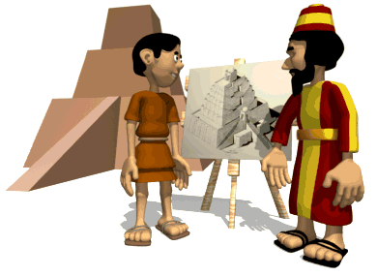
Debían de mostrar amor al extranjero.
V.19.
Mostrad, pues, amor al extranjero, porque vosotros fuisteis extranjeros en la tierra de Egipto.
Debían de temer al Señor y servirle.
V.20.
Temerás al SEÑOR tu Dios; le servirás, te allegarás a El y sólo en su nombre jurarás.
Y alabarle.
V.21.

Slide 8
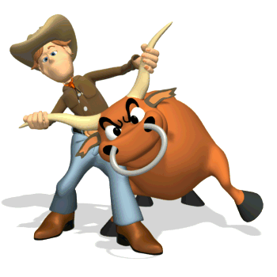
El es el objeto de tu alabanza y El es tu Dios, que ha hecho por ti estas cosas grandes y portentosas que tus ojos han visto.
De esta manera el pueblo de Israel no iba a endurecer su cerviz ante Dios.
Nosotros también debemos de guardar los mandamientos del Señor:
Servirle.
Alabarle.
Para no endurecer nuestra cerviz.

Slide 9
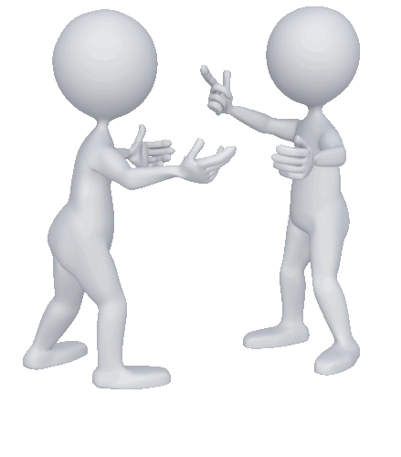
Somos duros de cerviz cuando no nos sometemos a Dios.
II Cronicas.30:8.
Y no endurezcáis vuestra cerviz como vuestros padres, sino someteos al SEÑOR y entrad en su santuario, que El ha santificado para siempre, y servid al SEÑOR vuestro Dios para que su ardiente ira se aparte de vosotros.
Cuando no nos sometemos a su voluntad estamos resistiendo al Espíritu Santo, y siendo duros de cerviz.

Slide 10
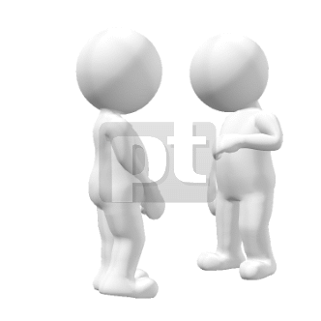
Somos duros de cerviz, cuando no aceptamos la reprensión echa por otro.
Proverbios.29:1.
El hombre que después de mucha reprensión endurece la cerviz, de repente será quebrantado sin remedio.
El que continúa en su pecado a pesar de repetidas advertencias, de repente será quebrantado, y no habrá esperanza de más oportunidades.
Cuando no aceptamos la corrección que se nos hace.

Slide 11
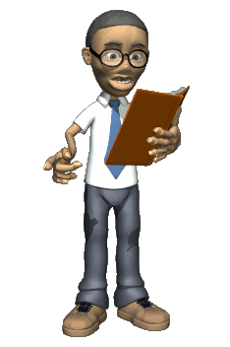
Y así nos estamos oponiendo al Espíritu Santo, como lo hicieron los Judíos.
Cuando nos oponemos a los mandamientos de Dios estamos siendo duros de cerviz, y por ende nos oponemos al Espíritu Santo.
Somos duros de cerviz cuando tapamos nuestros oídos para no oír la palabra de Dios.
Tapamos nuestros oídos para no oír la palabra de Dios.
Hechos.7:57.
Entonces ellos gritaron a gran voz, y tapándose los oídos arremetieron a una contra él.

Slide 12
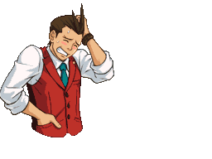
Estos judíos taparon sus oídos para no seguir oyendo las amonestaciones que Esteban le estaba haciendo, por haber matado al Cristo.
Debemos de poner oído a lo que Dios nos dice en su palabra.
Debemos de escuchar lo que él dice para guardar sus mandamientos.
Exodo.19:5.
"Ahora pues, si en verdad escucháis mi voz y guardáis mi pacto, seréis mi especial tesoro entre todos los pueblos, porque mía es toda la tierra;

Slide 13
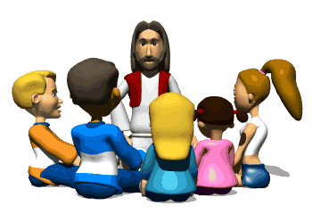
Por eso el oído que oye las reprensiones morará con sabios.
Proverbios.15:31.
El oído que escucha las reprensiones de la vida, morará entre los sabios.
Jesús dio mucho importancia al oír.
Mateo.13:9, 43.
El que tiene oídos, que oiga.
V.43.
Entonces LOS JUSTOS RESPLANDECERAN COMO EL SOL en el reino de su Padre. El que tiene oídos, que oiga.

Slide 14
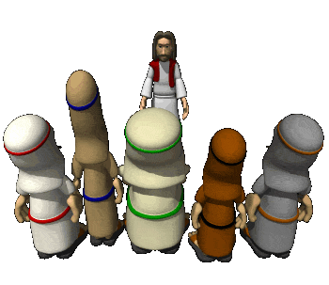
A las siete iglesias de Apocalipsis, se les dijo que oyeran.
Apocalipsis.2:7, 11, 17, 29.
'El que tiene oído, oiga lo que el Espíritu dice a las iglesias. Al vencedor le daré a comer del árbol de la vida, que está en el paraíso de Dios.‘"
V.11.
'El que tiene oído, oiga lo que el Espíritu dice a las iglesias. El vencedor no sufrirá daño de la muerte segunda.'"

Slide 15
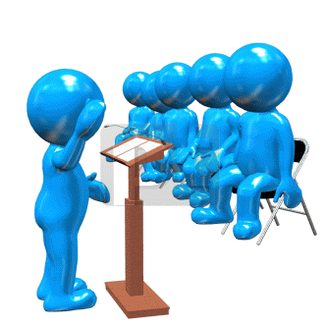
V.17.
'El que tiene oído, oiga lo que el Espíritu dice a las iglesias. Al vencedor le daré del maná escondido y le daré una piedrecita blanca, y grabado en la piedrecita un nombre nuevo, el cual nadie conoce sino aquel que lo recibe.'“
V.29.
'El que tiene oído, oiga lo que el Espíritu dice a las iglesias.'“
Apocalipsis.3:6, 13, 22.
'El que tiene oído, oiga lo que el Espíritu dice a las iglesias.'"

Slide 16
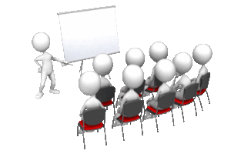
V.13.
'El que tiene oído, oiga lo que el Espíritu dice a las iglesias.'"
V.22.
'El que tiene oído, oiga lo que el Espíritu dice a las iglesias.'"
Estas iglesias debían de estar atentas al mensaje de Dios.
Ya que la fe viene por el oír, y el oír la palabra de Dios.
Romanos.10:17.
Así que la fe viene del oír, y el oír, por la palabra de Cristo.
Si queremos tener fe debemos estar dispuesto a oír la palabra de Dios.

Slide 17
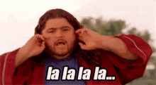
Muchos son los que oyen pesadamente.
Mateo.13:15.
PORQUE EL CORAZON DE ESTE PUEBLO SE HA VUELTO INSENSIBLE Y CON DIFICULTAD OYEN CON SUS OIDOS; Y SUS OJOS HAN CERRADO, NO SEA QUE VEAN CON LOS OJOS, Y OIGAN CON LOS OIDOS, Y ENTIENDAN CON EL CORAZON, Y SE CONVIERTAN, Y YO LOS SANE."
Debemos de estar prestos a oír la palabra de Dios.
Santiago.1:19.

Slide 18
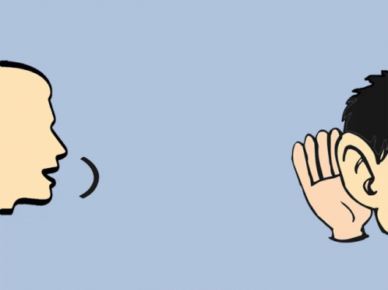
Esto sabéis, mis amados hermanos. Pero que cada uno sea pronto para oír, tardo para hablar, tardo para la ira;
Muchos se hacen tardos para oír.
Hebreos.5:11.
Acerca de esto tenemos mucho que decir, y es difícil de explicar, puesto que os habéis hecho tardos para oír.
Las palabras de Dios deben penetrar en nuestros oídos.
Lucas.9:44.

Slide 19
Haced que estas palabras penetren en vuestros oídos, porque el Hijo del Hombre va a ser entregado en manos de los hombres.
Debemos de oír de buena gana.
Marcos.12:37.
David mismo le llama “Señor”; ¿cómo es, pues, su hijo? Y la gran multitud le escuchaba con gusto.
La multitud escuchaba de buena gana, esa actitud debemos de tener nosotros escuchar la palabra de Dios de buena gana.
Hechos.17:11.

Slide 20
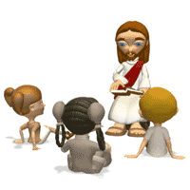
Estos eran más nobles que los de Tesalónica, pues recibieron la palabra con toda solicitud, escudriñando diariamente las Escrituras, para ver si estas cosas eran así.
Ya que el que no oye a Jesús, no oye al Padre.
Lucas.10:16.
“El que os escucha me escucha a mí; el que os rechaza me rechaza a mí; y el que me rechaza, rechaza al que me envió.”
Y por ende rechazamos al Espíritu Santo.

Slide 21
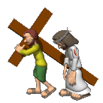
Hermanos cuando no ponemos atención a la palabra de Dios nos estamos oponiendo al Espíritu Santo, al igual que aquellos Judíos, se opusieron y mataron a Esteban.
No sigamos siendo duros de cerviz y resistiendo al Espíritu Santo, siendo desobedientes a la palabra de Dios.
Seamos humildes en escuchar la palabra de Dios.
Y no seguir siendo duros de cerviz.
Santiago.4:17.

Slide 22
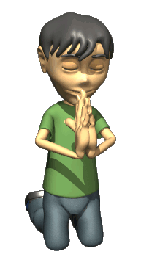
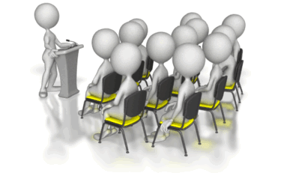
Por tanto, al que sabe hacer lo bueno y no lo hace, eso le es pecado.
Si sabemos lo bueno y no lo hacemos pecamos.
¿El orar es bueno?
I Tesalonicenses.5:17.
Orad sin cesar.
Si es bueno.
Cuando dejo de hacerlo peco y estoy siendo duro de cerviz.
¿El reunirse es bueno?
Hebreos.10:25.
No dejemos de congregarnos, como algunos tienen por costumbre; más bien, exhortémonos, y con mayor razón cuando veis que el día se acerca.

Slide 23
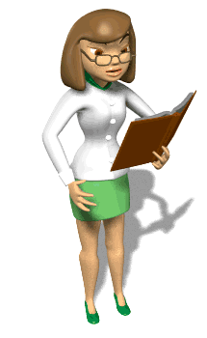
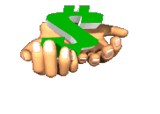
Si es bueno.
Si dejo de hacerlo peco y estoy siendo duro de cerviz.
¿El cantar es bueno?
Santiago.5:13.
¿Está afligido alguno entre vosotros? ¡Que ore! ¿Está alguno alegre? ¡Que cante salmos!
Si es bueno.
Si dejo de hacerlo peco y estoy siendo duro de cerviz.
¿El ofrendar es bueno?
I Corintios.16:1-2.
En cuanto a la ofrenda para los santos, haced vosotros también de la misma manera que ordené a las iglesias de Galacia.
V.2.

Slide 24

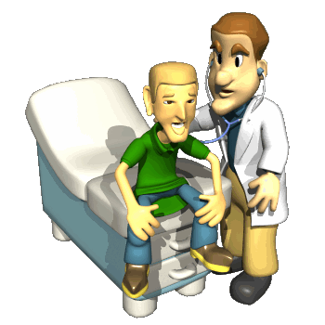
Que el primer día de la semana, cada uno de vosotros aparte y guarde según haya prosperado, para que cuando yo vaya no se recojan entonces ofrendas.
Si es bueno.
Si dejo de hacerlo peco y estoy siendo duro de cerviz.
¿El visitar a los enfermos es bueno?
Santiago.1:27.
La religión pura e incontaminada delante de Dios y Padre es ésta: visitar a los huérfanos y a las viudas en su aflicción, y guardarse sin mancha del mundo.

Slide 25
Si es bueno.
Si dejo de hacerlo peco y estoy siendo duro de cerviz.
¿Predicar el evangelio es bueno?
Marcos.16:15.
Y les dijo: “Id por todo el mundo y predicad el evangelio a toda criatura.
Si es bueno.
Si dejo de hacerlo peco y estoy siendo duro de cerviz.
Así que dejemos de ser duros de cerviz.

Slide 26
CONCLUSIÓN:
Hemos visto que muchos somos duros de cerviz y resisten al Espíritu Santo, y que nosotros podemos caer en ese error ser duros de cerviz y oponernos al Espíritu Santo.
¿Cuando?.
Somos duros cerviz, cuando no obedecemos los mandamientos de Dios.
Y cuando no oímos la palabra de Dios.
Seamos diligentes en poner mucha atención a la palabra de Dios y guardar sus mandamientos.
No sigamos siendo duros de cerviz.
Debemos tener un oído atento, obediente a la palabra de Dios.

Slide 27
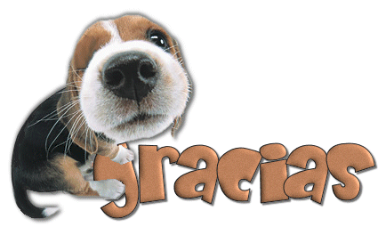
POR SU FINA ATENCIÓN.
DIOS NOS BENDIGA A TODOS.

